Slide 1
存储器、复杂可编程逻辑器 和现场可编程门阵列
7.1 只读存储器
7.2 随机存取存储器

Slide 2
教学基本要求：
掌握半导体存储器字、位、存储容量、地址等基本概念。
掌握RAM、ROM的工作原理及典型应用。
了解存储器的存储单元的组成及工作原理。

Slide 3
概 述
半导体存贮器能存放大量二值信息的半导体器件。
存储器的主要性能指标
存储数据量大——存储容量大
取快速度——存储时间短
可编程逻辑器件是一种通用器件，其逻辑功能是由用户通过对器件的编程来设定的。它具有集成度高、结构灵活、处理速度快、可靠性高等优点。

Slide 4
7.1 只读存储器
7.1 .1 ROM的 定义与基本结构
7.1.2 两维译码
7.1.3 可编程ROM
7.1.4 集成电路ROM

Slide 5
7.1 只读存储器
SRAM
(Static RAM)：静态RAM
RAM (Random-Access Memory)
DRAM
(Dynamic RAM)：动态RAM
存储器
固定ROM
ROM
(Read-Only Memory)
PROM
可编程ROM
EPROM
E²PROM
RAM(随机存取存储器): 在运行状态可以随时进行读或写操作。
存储的数据必须有电源供应才能保存, 一旦掉电, 数据全部丢失。
ROM(只读存储器)：在正常工作状态只能读出信息。
断电后信息不会丢失，常用于存放固定信息（如程序、常数等）。

Slide 6
几个基本概念：
字长（位数）：表示一个信息多位二进制码称为一个字， 字的位数称为字长。
字数：字的总量。
字数=2^{n} （n为存储器外部地址线的线数）
地址：每个字的编号。
存储容量（M)：存储二值信息的总量。
存储容量（M)＝字数×位数

Slide 7
7.1 .1 ROM的 定义与基本结构
只读存储器，工作时内容只能读出，不能随时写入，所以称为只读存储器。(Read-Only Memory)
ROM的分类
二极管ROM
按存贮单元中器件划分
三极管ROM
MOS管ROM
固定ROM
按写入情况划分
PROM
可编程ROM
EPROM
E²PROM

Slide 8
7.1.1 ROM的定义与基本结构
地址译码器
存储矩阵
地址译码器
存储矩阵
地址输入
输出控制电路
控制信号输入
输出控制电路
数据输出

Slide 9
1）ROM（二极管PROM）结构示意图
M=4×4
位线
存储
矩阵
地址译码器
字线
输出控制电路

Slide 10
当OE=0时
地 址
内 容
A₁
A₀
D₃
D₂
D₁
D₀
0
0
1
0
1
1
0
1
1
1
0
1
1
0
0
1
0
0
1
1
1
1
1
0
字线与位线的交点都是一个
存储单元。交点处有二极管
相当存1，无二极管相当存0
当OE=1时输出为高阻状态

Slide 11
7.1.2 两维译码
存储
矩阵
字线
字线与位线的交点都是一个存储单元。
交点处有MOS管相当存0，无MOS管相当存1。
位线
该存储器的容量=?

Slide 12
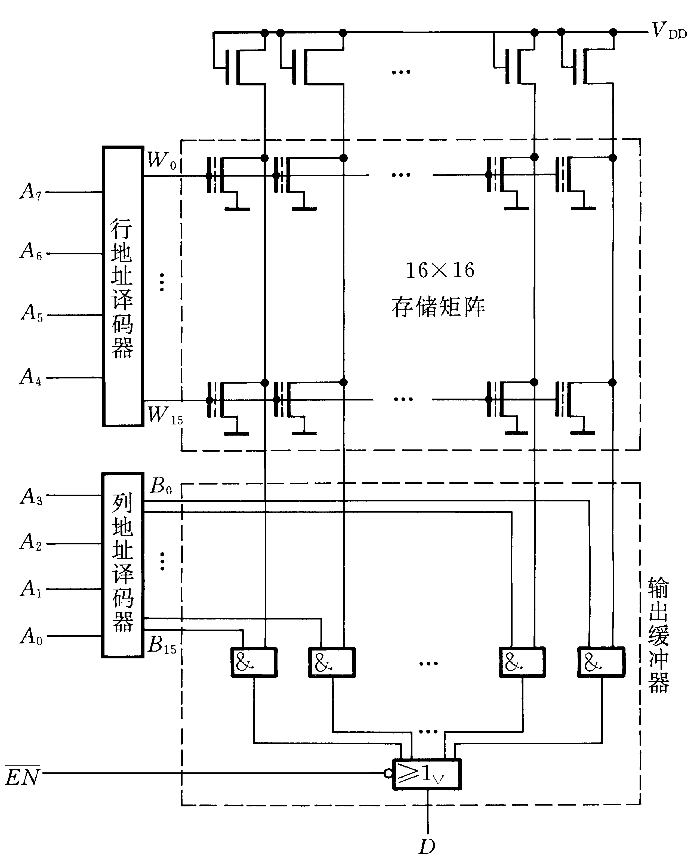
7.1.3 可编程ROM（256X1位EPROM）
256个存储单元排成16×16的矩阵
行译码器从16行中选出要读的一行
列译码器再从选中的一行存储单元中选出要读的一列的一个存储单元。

Slide 13
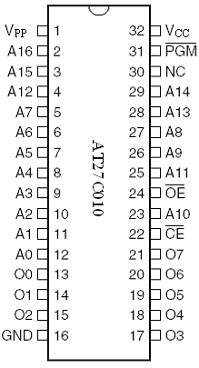
7.1.4 集成电路ROM
AT27C010，
128K´8位ROM

Slide 14
工作模式 |  |  |  | A₁₆ ~ A₀ | V_{PP} | D₇ ~ D₀
读 | 0 | 0 | X | A_{i} | X | 数据输出
输出无效 | X | 1 | X | X | X | 高阻
等待 | 1 | X | X | A_{i} | X | 高阻
快速编程 | 0 | 1 | 0 | A_{i} | V_{PP} | 数据输入
编程校验 | 0 | 0 | 1 | A_{i} | V_{PP} | 数据输出

Slide 15
7.2 随机存取存储器（RAM）
7.2.1 静态随机存取存储器(SRAM)
7.2.2 同步静态随机存取存储器（SSRAM）
7.2.3 动态随机存取存储器
7.2.4 存储器容量的扩展

Slide 16
7.2 随机存取存储器（RAM）
7.2.1 静态随机存取存储器(SRAM)
1 SRAM 的本结构
CE
WE
OE
=1XX
禁止工作
CE
WE
OE
=010
输出
CE
WE
OE
=00X
输入
CE
WE
OE
=011
高阻

Slide 17
SRAM 的工作模式
工作模式
CE
WE
OE
I
/
O
0
~
I
/
O
m
-
1
保持
(微功耗)
1
X
X
高阻
读
0
1
0
数据输出
写
0
0
X
数据输入
输出无效
0
1
1
高阻

Slide 18
1. RAM存储单元
静态SRAM(Static RAM)
本单元门控制管:控制触发器与位线的接通。X_{i} =1时导通
来自列地址译码器的输出
双稳态存储单元电路
列存储单元公用的门
控制管，与读写控制电路相接
Y_{i} ＝1时导通
来自列地址译码器的输出

Slide 19
1. RAM存储单元
静态SRAM(Static RAM)
X_{i} =1
T₅、T₆导通
触发器与位线接通
Y_{j} =1
T₇ 、T₈均导通
触发器的输出与数据线接通，该单元通过数据线读取数据。

Slide 20
7.2.2 同步静态随机存取存储器（SSRAM）
SSRAM是一种高速RAM。与SRAM不同, SSRAM的读写操作是在时钟脉冲节拍控制下完成的。

Slide 21
寄存地址线上的地址
2位二进制计数器, 处理A₁A₀
ADV=0:普通模式读写
ADV=1:丛发模式读写
=0:写操作
=1:读操作
寄存各种使能控制信号，生成最终的内部读写控制信号；
寄存要写入的数据

Slide 22
ADV=0:普通模式读写
WE
=0:写操作
WE
=1:读操作
普通模式读写模式:在每个时钟有效沿锁存输入信号,在一个时钟周期内,由内部电路完成数据的读(写)操作。
读A1地址单元数据
I/O输出A1数据;开始读A2
数据
I/O输出A2数据;开始读A3 数据
开始读A4地址单元数据
I/O输出A4数据;开始写A5数据,
I/O输入A5数据;开始
写A6
数据
I/O输出A6数据;开始
读A7
数据
片
选
无
效

Slide 23
ADV=1:丛发模式读写
丛发模式读写模式：在有新地址输入后,自动产生后续地址进行读写操作,地址总线让出
读A1地址单元数据
丛发模式读A1+1中的数据
丛发模式读A1+2中的数据
读A2地址单元数据
丛发模式读A2+1中的数据
丛发模式读A2+2中的数据
丛发模式读A2+3中的数据
丛发模式重新读A2中的数据

Slide 24
SSRAM的使用特点：
在由SSRAM构成的计算机系统中，由于在时钟有效沿到来时，地址、数据、控制等信号被锁存到SSRAM内部的寄存器中，因此读写过程的延时等待均在时钟作用下，由SSRAM内部控制完成。此时，系统中的微处理器在读写SSRAM的同时，可以处理其他任务，从而提高了整个系统的工作速度。

Slide 25
7.2.3 动态随机存取存储器
1、动态存储单元及基本操作原理
写操作:X=1 =0
T导通，电容器C与位线B连通
刷新缓冲器
刷新R
存储单元
输入缓冲器被选通，数据D_{I}经缓冲器和位线写入存储单元
行选线X
输出缓冲器/灵敏放大器
如果D_{I}为1，则向电容器充电，C存1;反之电容器放电,C存0 。
T
读/写
位
线
B
-
输入缓冲器

Slide 26
读操作:X=1 =1
T导通，电容器C与位线B连通
刷新R
刷新缓冲器
输出缓冲器/灵敏放大器被选通，C中存储的数据通过位线和缓冲器输出
行选线X
输出缓冲器/灵敏放大器
每次读出后，必须及时对读出单元刷新，即此时刷新控制R也为高电平，则读出的数据又经刷新缓冲器和位线对电容器C进行刷新。
/
T
位
线
B
输入缓冲器

Slide 27
7.2.4 存储器容量的扩展
1. 字长（位数）的扩展---用4K × 4位的芯片组成4K × 16位的存储系统。
A₁₁
┇
A₀
CE
···
WE
···
WE
CE
A₀
A₁₁
WE
CE
A₀
A₁₁
4K×4位
4K×4位
I/O₀ I/O₁ I/O₂ I/O₃
I/O₀ I/O₁ I/O₂ I/O₃
D₀ D₁ D₂ D₃
D₁₂ D₁₃ D₁₄ D₁₅
位扩展可以利用芯片的并联方式实现。

Slide 28
7.2.4 RAM存储容量的扩展
2. 字数的扩展—用8K × 8位的芯片组成32K × 8位的存储系统。
A₀
A₁₂
CE₁
D₀
D₇
0000H
0001H
0002H
┇
1FFFH
芯片:A₀ ~ A₁₂
RAM1
芯片数=4
CE₁
2000H
2001H
2002H
┇
3FFFH
A₀
A₁₂
D₀
D₇
系统地址线数=15
RAM1
系统:A₀ ~ A₁₄
4000H
4001H
4002H
┇
5FFFH
A₀
A₁₂
CE₁
D₀
D₇
RAM1
A₁₃ ~ A₁₄?
CE₁
6000H
6001H
6002H
┇
7FFFH
A₀
A₁₂
D₀
D₇
RAM1

Slide 29
32K×8位存储器系统的地址分配表
各RAM芯片
译码器有效输出端
扩展的地址输入端
A₁₄ A₁₃
8K×8位RAM芯片地址输入端
A₁₂ A₁₁ A₁₀ A₉ A₈ A₇ A₆ A₅ A₄ A₃ A₂ A₁ A₀
对应的十六进制地址码
Ⅰ
Y₀
0 0
0 0 0 0 0 0 0 0 0 0 0 0 0
0 0 0 0 0 0 0 0 0 0 0 0 1
0 0 0 0 0 0 0 0 0 0 0 1 0
┇
1 1 1 1 1 1 1 1 1 1 1 1 1
0000H
0001H
0002H
┇
1FFFH
Ⅱ
Y₁
0 1
0 0 0 0 0 0 0 0 0 0 0 0 0
0 0 0 0 0 0 0 0 0 0 0 0 1
0 0 0 0 0 0 0 0 0 0 0 1 0
┇
1 1 1 1 1 1 1 1 1 1 1 1 1
2000H
2001H
2002H
┇
3FFFH
Ⅲ
Y₂
1 0
0 0 0 0 0 0 0 0 0 0 0 0 0
0 0 0 0 0 0 0 0 0 0 0 0 1
0 0 0 0 0 0 0 0 0 0 0 1 0
┇
1 1 1 1 1 1 1 1 1 1 1 1 1
4000H
400H
4002H
┇
5FFFH
Ⅳ
Y₃
1 1
0 0 0 0 0 0 0 0 0 0 0 0 0
0 0 0 0 0 0 0 0 0 0 0 0 1
0 0 0 0 0 0 0 0 0 0 0 1 0
┇
1 1 1 1 1 1 1 1 1 1 1 1 1
6000H
6001H
6002H
┇
7FFFH

Slide 30
字数的扩展可以利用外加译码器控制存储器芯片的片选输入端来实现。

